Slide 1
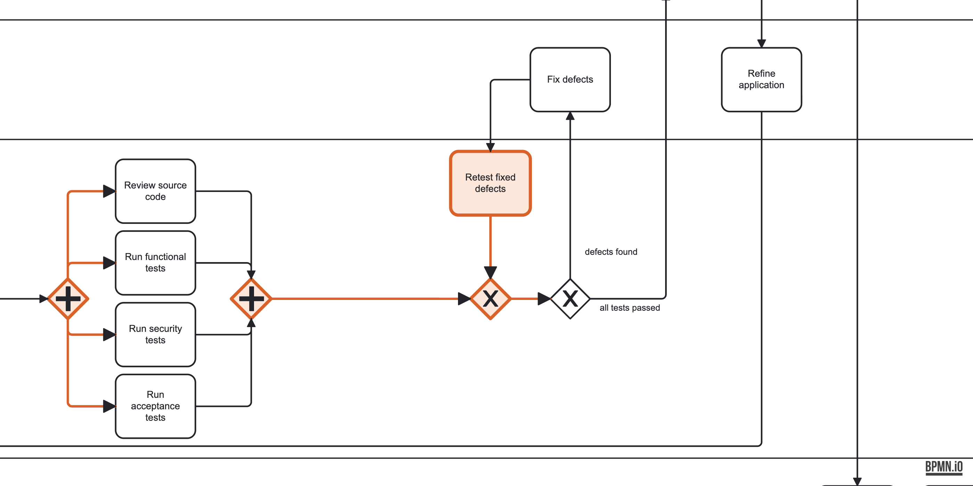
Môn IS6003, bài thuyết trình cuối kỳ
Making App Development Faster
Business Process Analysis and Redesign
Phân tích và thiết kế lại quy trình phát triển ứng dụng
Mục đích: phân tích quy trình hiện tại, tìm điểm nghẽn và đề xuất cách rút ngắn thời gian phát triển ứng dụng.
Người trình bày 1: [Họ và tên]
Người trình bày 2: [Họ và tên]
Notes:
Người 1, khoảng 20 giây.
Xin chào thầy cô và các bạn. Nhóm em trình bày đề tài Making App Development Faster, tức là phân tích và thiết kế lại quy trình phát triển ứng dụng. Mục đích là tìm xem quy trình hiện tại chậm ở đâu, đề xuất cách cải tiến và chứng minh bằng số liệu là quy trình mới nhanh hơn bao nhiêu. Thành viên nhóm gồm [tên người 1] và [tên người 2].

Slide 2




Bài toán và mục tiêu
Một yêu cầu phát triển đi qua ba lần phê duyệt, phân tích yêu cầu, lập kế hoạch, xây dựng, bốn bước kiểm thử rồi mới được triển khai.
Mục tiêu
Thời gian xử lý kéo dài
Một yêu cầu mất nhiều tháng mới đến lúc đưa vào sử dụng.
20%
Nhiều vòng lặp
Phê duyệt và kiểm thử có thể trả việc về để làm lại.
Giảm ít nhất 20% cycle time trung bình so với quy trình As-is.
Điểm nghẽn
Nhiều dự án cùng chờ một nhóm QC.
Chỉ coi là đạt khi khoảng tin cậy 95% của mức giảm nằm hoàn toàn trên 0.
Không có dữ liệu thật
Quy trình nội bộ nên nhóm dùng dữ liệu giả lập từ mô phỏng.
Notes:
Người 1, khoảng 50 giây.
Quy trình phát triển ứng dụng của ngân hàng có nhiều bước: phê duyệt đề xuất, phân tích yêu cầu, lập kế hoạch, xây dựng, kiểm thử và triển khai. Vấn đề là thời gian xử lý kéo dài, có nhiều vòng lặp khi phê duyệt hoặc kiểm thử không đạt, và có điểm nghẽn ở nhóm QC. Vì đây là quy trình nội bộ nên nhóm không có dữ liệu thật, do đó nhóm dùng mô phỏng để tạo dữ liệu.
Mục tiêu của nhóm là giảm ít nhất 20% cycle time trung bình. Nhóm chỉ coi là đạt khi khoảng tin cậy 95% của mức giảm nằm trên 0, tức là mức giảm không phải do may rủi.

Slide 3




Phương pháp nghiên cứu
1
2
3
4
5
BPMN Modeling
Process Simulation
Process Analysis
Machine Learning
Redesign & Evaluation
Vẽ lại quy trình As-is theo chuẩn của sách Fundamentals of BPM.
Mô phỏng quy trình và tạo event log cho 2.000 ca.
Đo cycle time, thời gian chờ và tỷ lệ rework.
Tìm các yếu tố làm quy trình chậm lại.
Thiết kế To-be, mô phỏng lại và so sánh với As-is.
Khung nghiên cứu: Design Science Research Methodology (Peffers và cộng sự, 2007).
Chuẩn mô hình hóa: Fundamentals of Business Process Management, bản 2 (Dumas và cộng sự).
Notes:
Người 1, khoảng 50 giây.
Nhóm làm theo năm bước. Thứ nhất, mô hình hóa quy trình As-is bằng BPMN theo đúng quy tắc trong sách. Thứ hai, chạy mô phỏng trên chính sơ đồ đó để tạo event log, vì không có dữ liệu thật. Thứ ba, phân tích log để đo cycle time, thời gian chờ và tỷ lệ làm lại. Thứ tư, dùng machine learning để tìm yếu tố nào làm quy trình chậm. Cuối cùng, thiết kế quy trình To-be và mô phỏng lại để so sánh. Toàn bộ đi theo khung DSRM của Peffers năm 2007.

Slide 4
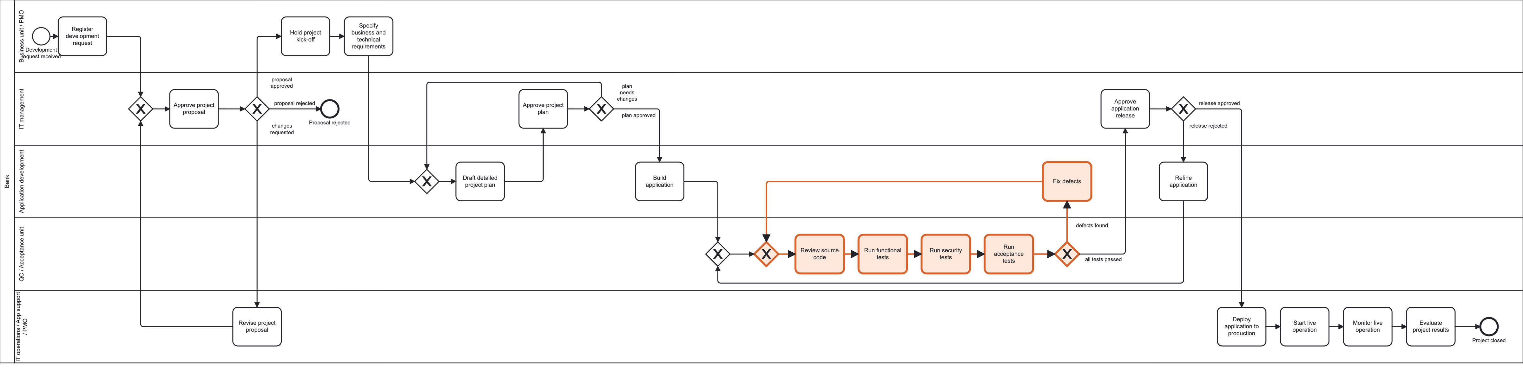
Quy trình As-is
Tiếp nhận yêu cầu
Phê duyệt
Phân tích
Phát triển
Kiểm thử
Triển khai
Bốn gateway có vòng lặp
Đề xuất, kế hoạch, kiểm thử và phát hành đều có thể trả việc về để làm lại.
Kiểm thử chạy nối tiếp
Review mã nguồn, kiểm thử chức năng, bảo mật và chấp nhận chạy lần lượt từng bước.
Sửa lỗi là chạy lại từ đầu
Có lỗi thì sửa xong phải chạy lại cả bốn bước kiểm thử.
Notes:
Người 1, khoảng 2 phút.
Đây là sơ đồ BPMN As-is. Mỗi làn ngang là một bộ phận: đơn vị nghiệp vụ, ban quản lý IT, nhóm phát triển, nhóm QC và nhóm vận hành. Quy trình đi qua sáu giai đoạn: tiếp nhận yêu cầu, phê duyệt, phân tích, phát triển, kiểm thử và triển khai.
Các hình thoi là gateway, nơi quy trình rẽ nhánh. Có bốn chỗ có thể quay lại làm lại: đề xuất cần sửa, kế hoạch bị trả về, kiểm thử phát hiện lỗi và bản phát hành bị từ chối.
Phần tô màu cam là khối kiểm thử. Bốn hoạt động review mã nguồn, kiểm thử chức năng, kiểm thử bảo mật và kiểm thử chấp nhận chạy nối tiếp nhau. Khi phát hiện lỗi, nhóm phát triển sửa xong thì phải chạy lại cả bốn bước từ đầu. Đây là chỗ nhóm nghi ngờ gây chậm nhiều nhất, và slide tiếp theo sẽ kiểm tra bằng số liệu.

Slide 5
Phân tích điểm nghẽn
132,5 ngày
104,7 ngày
27,8 ngày
87%
37%
Cycle time trung bình
Processing time
Waiting time
QC utilization
Ca đến kiểm thử phải quay lại sửa lỗi ít nhất một lần
Kết luận
QC và vòng lặp kiểm thử là điểm nghẽn chính.
13,0 trong 27,8 ngày chờ của mỗi ca nằm ở nhóm QC.
Bốn bước kiểm thử chờ lâu nhất, hơn 3 ngày mỗi ca.
Một lần mô phỏng: 2.000 ca, seed 42.
Notes:
Người 1, khoảng 2 phút.
Đây là kết quả đo trên event log của một lần mô phỏng với 2.000 ca. Một yêu cầu mất trung bình 132,5 ngày làm việc. Trong đó 104,7 ngày là thời gian thực sự làm việc và 27,8 ngày là thời gian chờ.
Hai con số màu cam cho thấy vấn đề. Nhóm QC bận khoảng 87% thời gian, cao nhất trong năm bộ phận. Và 37% số ca khi đến kiểm thử phải quay lại sửa lỗi ít nhất một lần, mỗi lần như vậy lại chạy lại cả bốn bước.
Biểu đồ bên trái là thời gian chờ trung bình mỗi ca theo từng hoạt động. Bốn thanh màu cam đứng đầu đều là các bước kiểm thử của nhóm QC. Cộng lại, 13 trong gần 28 ngày chờ nằm ở QC.
Vì vậy nhóm kết luận QC và vòng lặp kiểm thử là điểm nghẽn chính. Phần tiếp theo, [tên người 2] sẽ trình bày phân tích bằng machine learning và các phương án cải tiến.

Slide 6


Phân tích bằng Machine Learning
Regression
Dự đoán cycle time của một ca từ thông tin lúc bắt đầu.
Classification
Dự đoán khả năng một ca phải rework ở từng gateway.
Mô hình dự đoán cycle time | MAE (ngày) | R²
Dự đoán bằng giá trị trung bình | 31,8 | 0,00
Linear Regression | 30,1 | 0,11
Gradient Boosting | 30,2 | 0,10
Rework ở bước kiểm thử: ROC-AUC 0,63 với Logistic Regression và 0,64 với Gradient Boosting.
Nhận xét: ML giúp chỉ ra nguyên nhân gây chậm, nhưng khả năng dự đoán từng ca còn hạn chế.
Notes:
Người 2, khoảng 1 phút.
Nhóm dùng machine learning cho hai bài toán. Regression để dự đoán cycle time của một ca chỉ từ thông tin có lúc bắt đầu. Classification để dự đoán ca đó có phải làm lại ở từng gateway hay không. Với mỗi bài toán, nhóm so sánh một mô hình tham chiếu đơn giản, một mô hình tuyến tính là Linear hoặc Logistic Regression, và Gradient Boosting.
Tốt nhất là Linear Regression với MAE 30,1 ngày và R² 0,11. R² thấp vì phần lớn biến động đến từ thời gian ngẫu nhiên của từng công việc.
Giá trị thật nằm ở biểu đồ SHAP bên phải: độ phức tạp, mức độ bảo mật và số lượng tích hợp là ba yếu tố ảnh hưởng nhiều nhất. Đơn vị yêu cầu đứng cuối, đúng như thiết kế vì nhóm cố ý cho biến này không có tác động, để kiểm tra mô hình không bắt nhầm.
Kết luận: ML hỗ trợ tốt cho việc tìm nguyên nhân, nhưng chưa đủ để dự đoán chính xác từng ca.

Slide 7
Các phương án cải tiến
 | Phương án | Nhắm vào | Heuristic (Dumas, Phụ lục A) | Thay đổi | Đánh đổi
C1 | Parallel Testing Thực hiện bốn hoạt động kiểm thử song song | Bốn bước kiểm thử đang chạy nối tiếp | Parallelism | BPMN | Tester phải rảnh cùng lúc
C2 | Selective Retesting Chỉ kiểm thử lại phần bị lỗi | 37% ca phải quay lại, mỗi lần chạy lại cả bốn bước | Activity elimination | BPMN | Có thể bỏ sót lỗi mới khi sửa
C3 | Risk-based Requirement Analysis Phân tích yêu cầu sâu hơn cho dự án rủi ro cao | ML: độ phức tạp và mức bảo mật làm tăng lỗi | Triage | Tham số | Tốn thêm công phân tích ban đầu
C4 | Additional QC Resource Bổ sung một nhân sự QC, từ 8 lên 9 người | QC bận 87%, hàng chờ dài nhất | Extra resources | Tham số | Tăng chi phí nhân sự
C1 và C2 thay đổi cấu trúc BPMN. C3 và C4 chỉ thay đổi tham số mô phỏng.
Notes:
Người 2, khoảng 1 phút 30 giây.
Từ kết quả phân tích, nhóm đề xuất bốn phương án, mỗi phương án dựa trên một heuristic trong phụ lục A của sách Dumas.
C1, kiểm thử song song: bốn bước kiểm thử không phụ thuộc nhau nên có thể chạy cùng lúc. Đánh đổi là các tester phải rảnh cùng một lúc.
C2, chỉ kiểm thử lại phần bị lỗi thay vì chạy lại cả bốn bước. Phương án này nhắm vào 37% ca phải quay lại. Đánh đổi là có thể bỏ sót lỗi mới phát sinh khi sửa.
C3, phân tích yêu cầu sâu hơn cho dự án rủi ro cao. Đây là phương án đến trực tiếp từ kết quả ML: độ phức tạp và mức độ bảo mật làm tăng lỗi khi kiểm thử. Đánh đổi là tốn thêm công phân tích ở đầu dự án.
C4, bổ sung một nhân sự QC vì QC đang bận 87%. Đánh đổi là chi phí nhân sự.
C1 và C2 thay đổi sơ đồ BPMN, còn C3 và C4 chỉ thay đổi tham số mô phỏng.

Slide 8
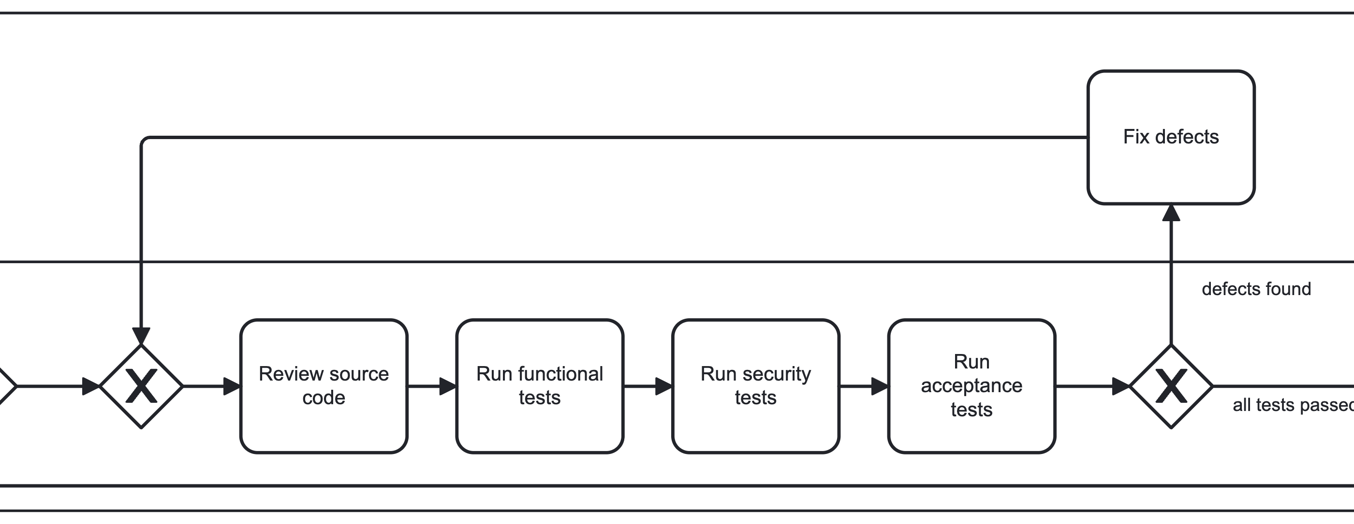
Quy trình To-be
Trước: As-is
Sau: To-be
C1 Kiểm thử song song
Bốn bước kiểm thử nằm giữa một AND-split và một AND-join nên chạy cùng lúc.
C2 Selective retesting
Sau khi sửa lỗi chỉ có bước Retest fixed defects, không chạy lại cả bốn bước.
C3, C4 Thay đổi tham số
Không đổi sơ đồ. C3 đổi thời gian phân tích yêu cầu và xác suất lỗi, C4 tăng QC từ 8 lên 9 người.
Notes:
Người 2, khoảng 1 phút.
Đây là phần kiểm thử trước và sau khi cải tiến. Bên trái là As-is: bốn bước chạy nối tiếp, có lỗi thì quay lại từ đầu.
Bên phải là To-be, các phần tô cam là chỗ thay đổi. Với C1, bốn bước kiểm thử nằm giữa một cổng AND tách và một cổng AND gộp, nên chạy song song. Với C2, sau khi sửa lỗi quy trình đi qua bước Retest fixed defects rồi quay lại điểm quyết định, chứ không chạy lại cả bốn bước.
C3 và C4 không thay đổi sơ đồ mà thay đổi tham số mô phỏng: C3 tăng thời gian phân tích yêu cầu cho dự án rủi ro cao và giảm xác suất lỗi, C4 tăng số nhân sự QC từ 8 lên 9.
Lưu ý nhỏ: sơ đồ To-be có 33 phần tử, vượt giới hạn 30 trong hướng dẫn 7PMG của sách. Nhóm chấp nhận cảnh báo này vì cách sách đề xuất là tách sub-process, nằm ngoài phạm vi bộ mô phỏng.

Slide 9

Kết quả mô phỏng và so sánh
36,3 ngày
tiết kiệm với To-be đủ bốn thay đổi
25,7%
nhanh hơn As-is (khoảng tin cậy 95%: 22,7% đến 28,8%)
27,8%
với C1+C2+C4, tốt nhất về thời gian
Đạt mục tiêu: giảm hơn 20%, và cả khoảng tin cậy đều trên 20%.
Vì sao As-is là 140,8 ngày chứ không phải 132,5: 132,5 là một lần mô phỏng, còn 140,8 là trung bình của 30 lần với cùng tham số.
Về C3: C3 có lợi khi dùng riêng, nhưng khi đã có C1 và C2 thì làm chậm thêm khoảng 2,8 ngày, vì phần phân tích thêm dồn việc sang bộ phận nghiệp vụ.
Notes:
Người 2, khoảng 1 phút 30 giây.
Mỗi kịch bản được mô phỏng 30 lần, mỗi lần 2.000 ca, và các kịch bản dùng chung chuỗi số ngẫu nhiên để sự khác biệt đến từ thiết kế chứ không phải do may rủi.
As-is trung bình 140,8 ngày. Con số này khác 132,5 ở slide trước vì 132,5 chỉ là một lần mô phỏng, còn đây là trung bình của 30 lần.
To-be với cả bốn thay đổi còn 104,5 ngày, tiết kiệm 36,3 ngày, tức nhanh hơn 25,7%. Khoảng tin cậy 95% là từ 22,7% đến 28,8%, nằm hoàn toàn trên mức 20%, nên nhóm đạt mục tiêu.
Một phát hiện thú vị: phương án C1+C2+C4 còn nhanh hơn, giảm 27,8%. Lý do là C3 có lợi khi đứng riêng, nhưng khi C1 và C2 đã giải tỏa hàng chờ ở QC thì phần phân tích thêm của C3 lại dồn việc sang bộ phận nghiệp vụ, làm chậm thêm khoảng 2,8 ngày. Tuy vậy C3 có thể vẫn đáng giữ vì lợi ích về chất lượng mà mô hình chỉ đo được một phần.

Slide 10
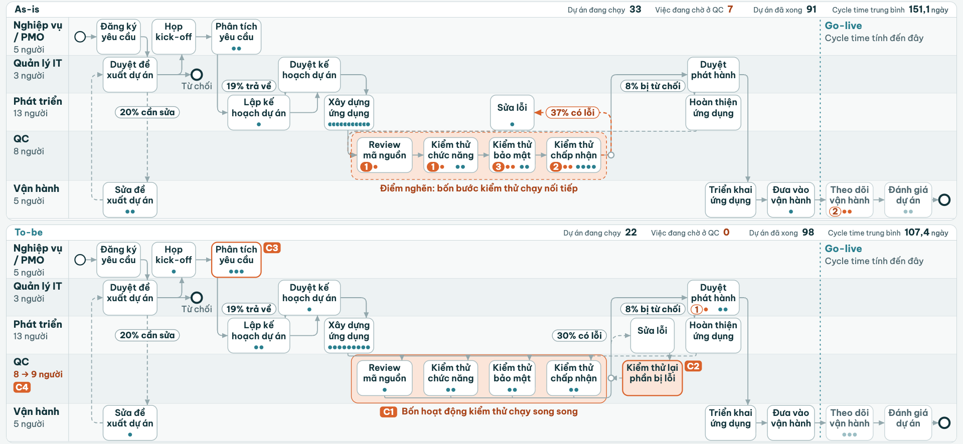
Kết luận và hạn chế
Kết quả
Mô hình hóa và phân tích quy trình bằng BPMN.
Xác định QC là điểm nghẽn chính.
Đề xuất và đánh giá bốn phương án cải tiến.
To-be giảm 25,7% cycle time trong mô phỏng.
Hạn chế
Dữ liệu giả lập, chưa kiểm chứng bằng dữ liệu thực tế.
Demo: quy trình chạy thử
Mỗi chấm là một dự án. As-is và To-be chạy song song với cùng các dự án đến: ở As-is hàng chờ dồn lại ở QC, ở To-be dự án đi qua nhanh hơn. Dữ liệu lấy từ chính bộ mô phỏng của báo cáo.
Hướng phát triển
Thu thập event log thực tế.
Đánh giá thêm chi phí và chất lượng.
Notes:
Người 2, khoảng 1 phút.
Tóm lại, nhóm đã mô hình hóa quy trình bằng BPMN, dùng mô phỏng và phân tích để xác định QC là điểm nghẽn chính, đề xuất bốn phương án và đánh giá chúng. Quy trình To-be giảm 25,7% cycle time trong mô phỏng, vượt mục tiêu 20%.
Hạn chế lớn nhất là dữ liệu được giả lập, nên kết quả chưa được kiểm chứng bằng dữ liệu thực tế. Hướng phát triển là thu thập event log thật từ hệ thống quản lý dự án và đánh giá thêm về chi phí và chất lượng.
Nhóm có làm một trang demo để thấy rõ hơn. Mỗi chấm là một dự án đi qua quy trình. Khi chạy As-is và To-be song song với cùng các dự án đến, có thể thấy ở As-is các dự án dồn lại chờ ở QC, còn ở To-be dự án đi qua nhanh hơn. Đây là dữ liệu từ chính bộ mô phỏng của báo cáo. Nếu còn thời gian, nhóm xin demo nhanh. Cảm ơn thầy cô và các bạn đã lắng nghe.

